Slide 1

Rookies_21
Python Project
파이썬 프로젝트
키워드 기반 뉴스 구독 서비스
Rookies 21기 5조
정웅진, 김민서, 채한별, 장종엽, 배상원, 김나현

Slide 2


Rookies_21
Python Project
CONTENTS
기술 스택
01
프로젝트 개요
적용 기술
02
코드 실행 결과
실행 결과
03
Q&A
04
Q&A
Q&A

Slide 3



Rookies_21
02
Python Project
프로젝트 개요
" 키워드 기반 뉴스 구독 서비스 "
네이버 검색 API를 사용하여 특정 키워드로 뉴스를 검색,
검색된 데이터를 엑셀 파일로 만들어
사용자가 지정한 특정 시간에 이메일로 전송
게시판 기능
개요
사용자는 본인이 설정한 키워드를 통해 맞춤형으로 뉴스를 제공받습니다.
이를 통해 관심 있는 주제에 대한 뉴스를
메일로 전송 받아 더욱 편리하게 접근할 수 있습니다.
게시판 기능
효과

Slide 4



Rookies_21
03
Python Project
적용 기술
엑셀
자동화
이메일
자동화
크롤링
Flask
검색된 뉴스 내용을
번호, 제목, 설명, 링크, 날짜
순으로 정리한
엑셀 파일 자동 생성
생성된 엑셀 파일을
사용자가 지정한 시간에
메일로 자동 전송
특정 키워드 검색,
시간대 설정,
전송받을 이메일을 설정
가능한 웹 페이지 구현
네이버 검색 API를 사용하여 특정 키워드로 뉴스를 검색

Slide 5

Rookies_21
Python Project
RESULT
실행 결과

Slide 6
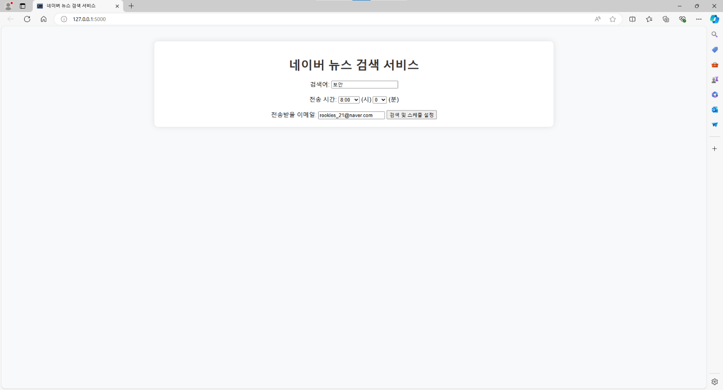
Miricompany
04
Python Project
메인 페이지

Slide 7
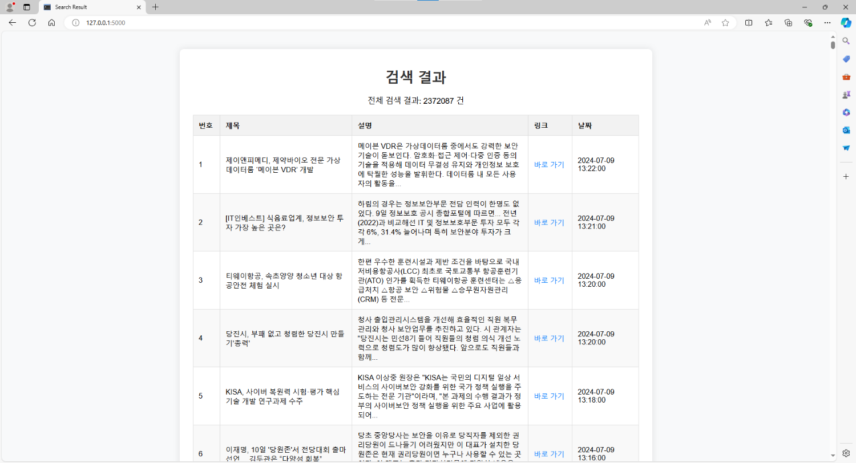
Miricompany
04
Python Project
결과 페이지

Slide 8
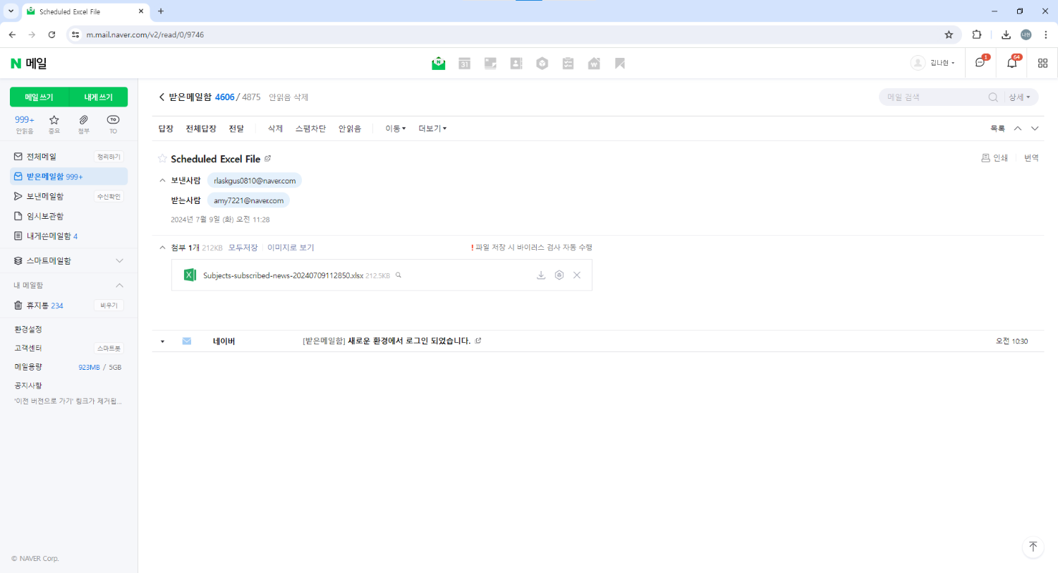
Miricompany
04
Python Project
이메일 자동 발송

Slide 9
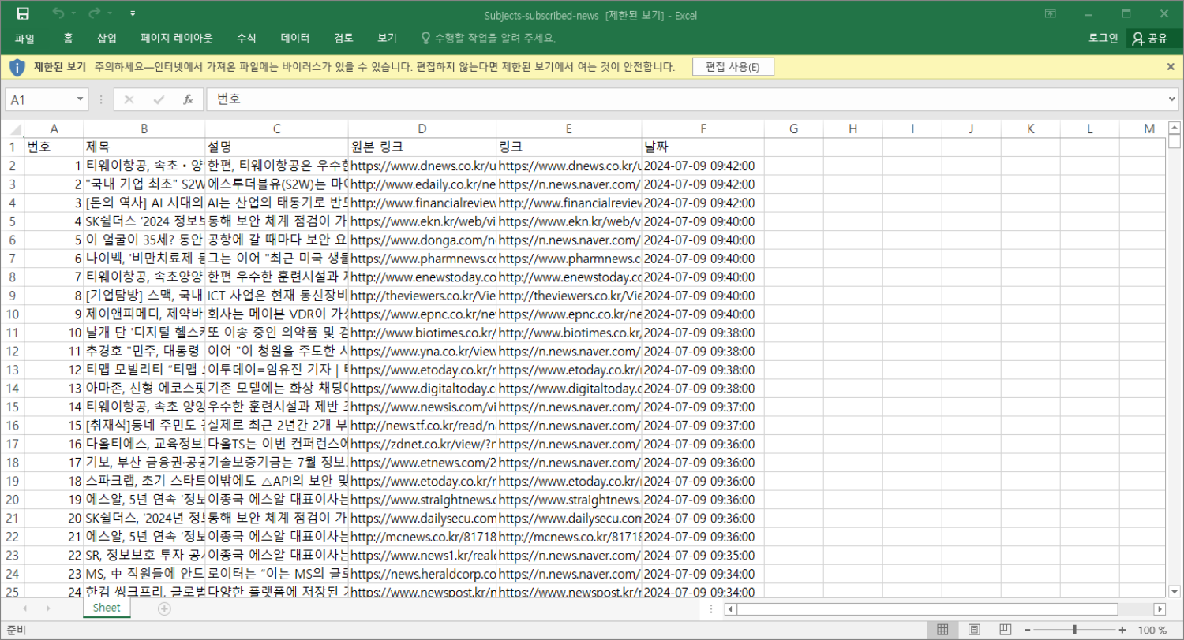
Miricompany
04
Python Project
첨부된 엑셀 파일

Slide 10
Rookies_21
Python Project
Q&A
자유롭게 질문해주세요!

